Slide 1

Interactive Volumetric Fog

Slide 2
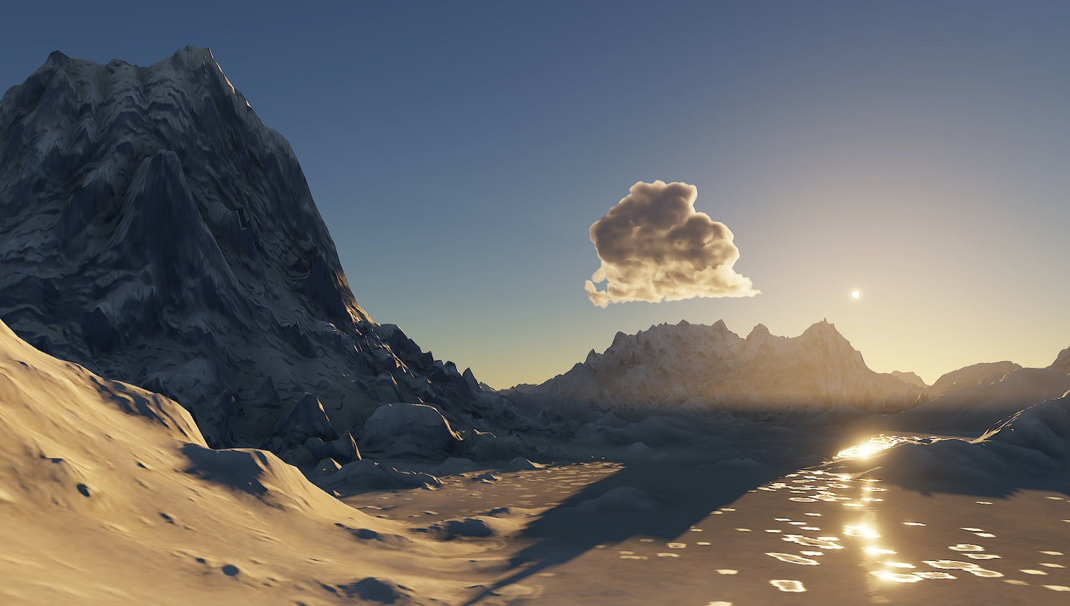
이번 주 결과
Aerial Perspective
대기 ↔ 지형
복셀 구름
구름 그림자
2

Slide 3
프레임 구성
1
2
3
4
대기 LUT
구름 그림자 맵
불투명
하늘 합성
투과율 · 다중 산란
Sky View · AP
Beer Shadow Map
지형
(태양 × 구름 그림자)
AP · 하늘 · 구름
하늘·지형·구름이 같은 대기 LUT를 공유 → 시간대가 바뀌어도 색이 일치
3

Slide 4
1
Aerial Perspective와 지형 연결
멀리 있는 물체에 대기를 입히고, 태양 색을 대기에서 가져옴
4

Slide 5
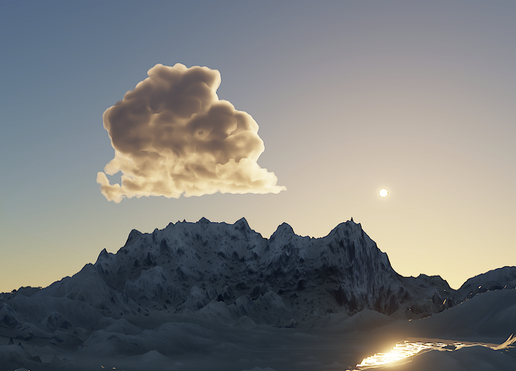
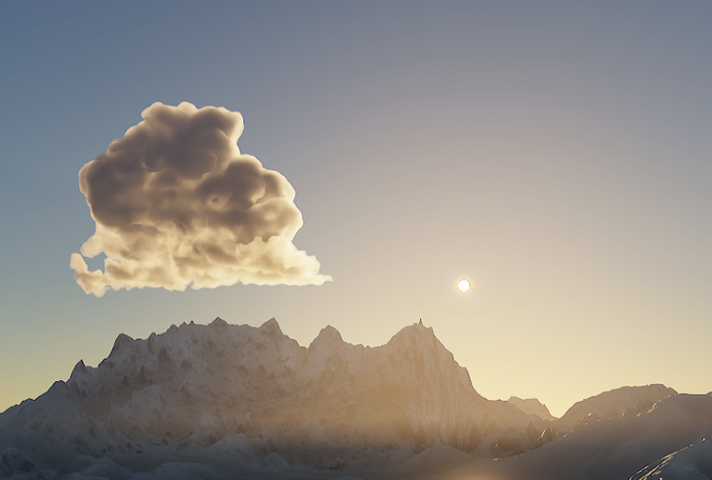

Aerial Perspective
태양
산란광이 더해짐
카메라
물체 빛이 감쇠
출처: Hillaire 2020
5

Slide 6
Froxel Aerial Perspective
128km
32³
절두체 → 3D 텍스처
128km
최대 거리
카메라
제곱맵핑
근거리에 슬라이스 집중
가까울수록 촘촘
출처: Hillaire 2020
6

Slide 7
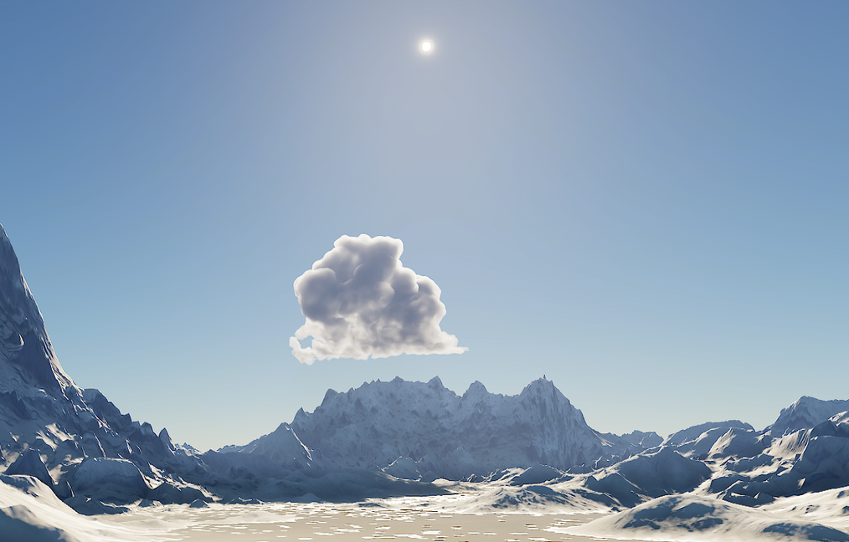
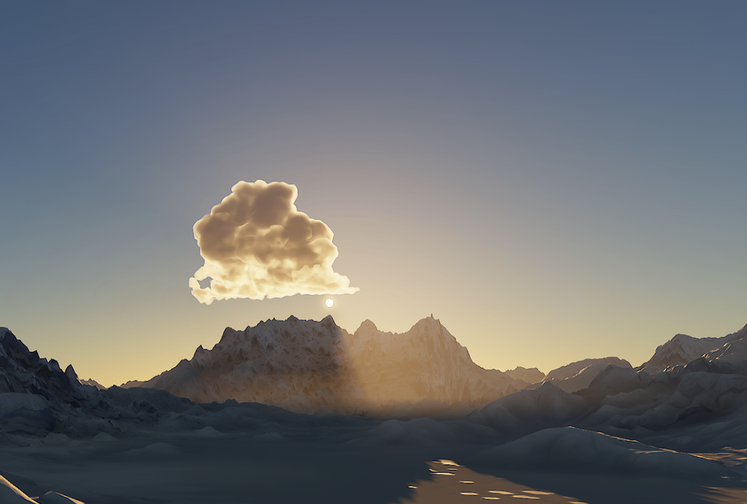
대기와 지형 연결
출처: Hillaire 2020
7

Slide 8
2
복셀 구름
구름 구성 · 레이마칭 · 조명
8

Slide 9
구름 구성
모델링 볼륨
512 × 512 × 64, 복셀 8m
R
Profile
얼마나 안쪽인가
G
Detail Type
wispy ↔ billowy
침식 (Erosion)
최종 밀도
내부는 유지,
가장자리만 노이즈로 깎음
복셀 8m보다 작은 디테일
B
Density Scale
밀도 배율
노이즈 128³
wispy 2채널 + billowy 2채널
필드 볼륨: SDF
레이마칭: 빈 공간 건너뛰기
출처: Schneider 2023, Nubis³ · Nubis Voxel Cloud Pack
9

Slide 10
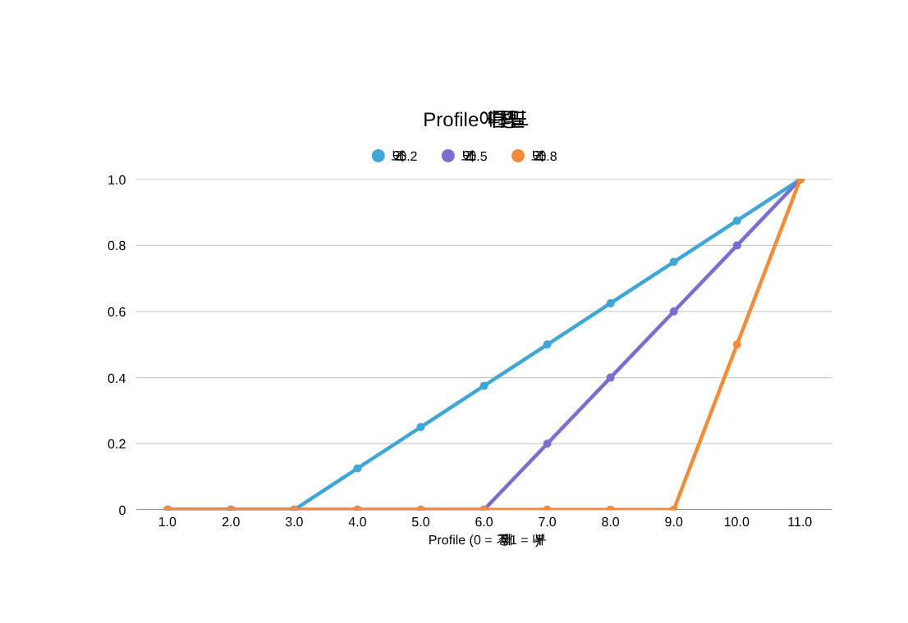
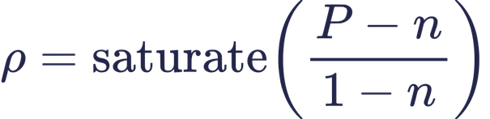
침식: 노이즈가 깎이는 문턱
[이미지 넣기]
Profile만 / 노이즈 적용 후
내부는 꽉 차고, 가장자리만 노이즈 모양으로
출처: Nubis³
10

Slide 11
레이마칭: SDF로 빈 공간 건너뛰기
카메라
구름 안: 작은 스텝으로 샘플
출처: Nubis³ · Sphere Tracing: Hart 1996
11

Slide 12
IGN 지터: 줄무늬현상 완화
지터 없음 → 줄무늬
IGN → 노이즈 → TAA가 평균
출처: Jimenez 2014
12

Slide 13
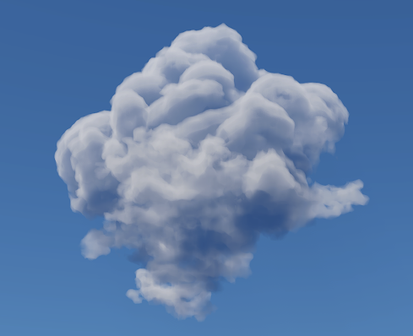
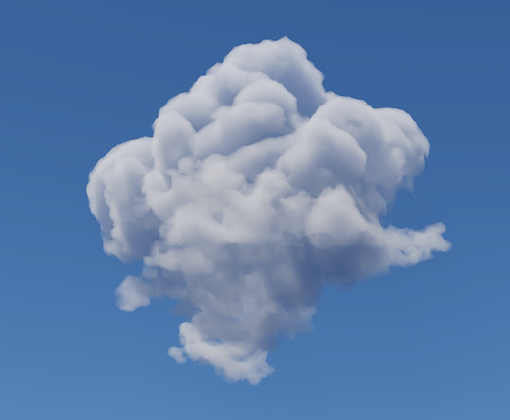

IGN 지터: 줄무늬를 노이즈로
출처: Jimenez 2014
12

Slide 14
조명 모델
② 하늘 환경광
태양
① 태양빛
투과율 × 자기 그림자
카메라
③ 카메라까지 대기 원근
출처: Hillaire 2016 · Nubis 2017 · Nubis Evolved
13

Slide 15
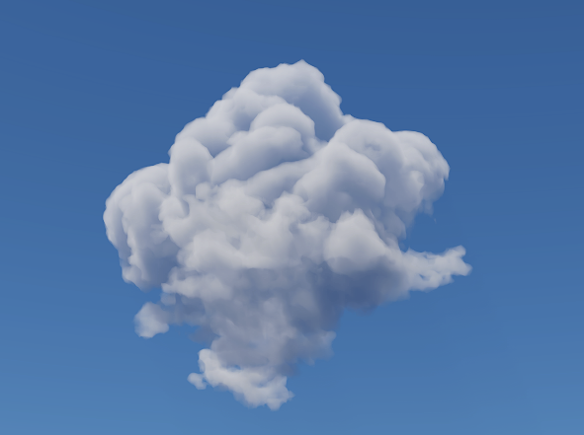
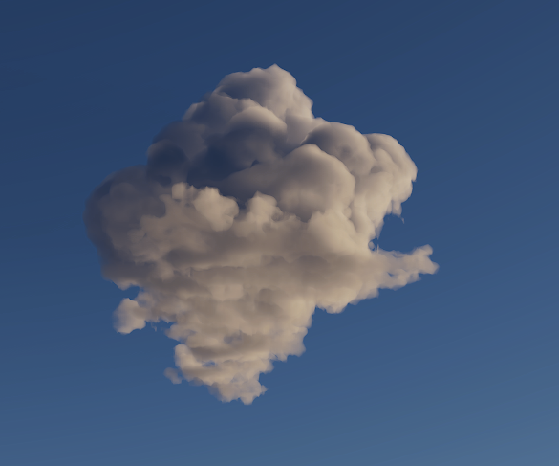
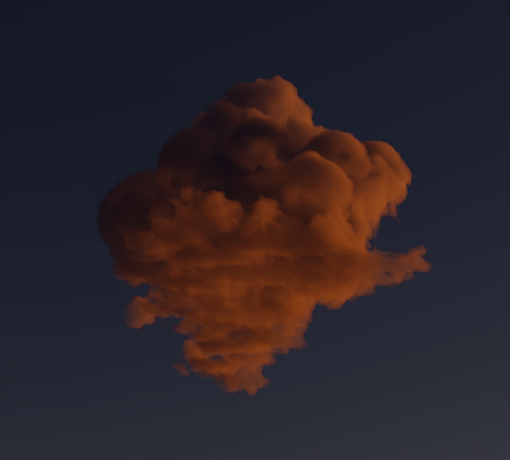
조명 모델
출처: Hillaire 2016 · Nubis 2017 · Nubis Evolved
13

Slide 16
3
구름 그림자
Beer Shadow Map → 지형 그림자 + 대기 빛줄기
17

Slide 17
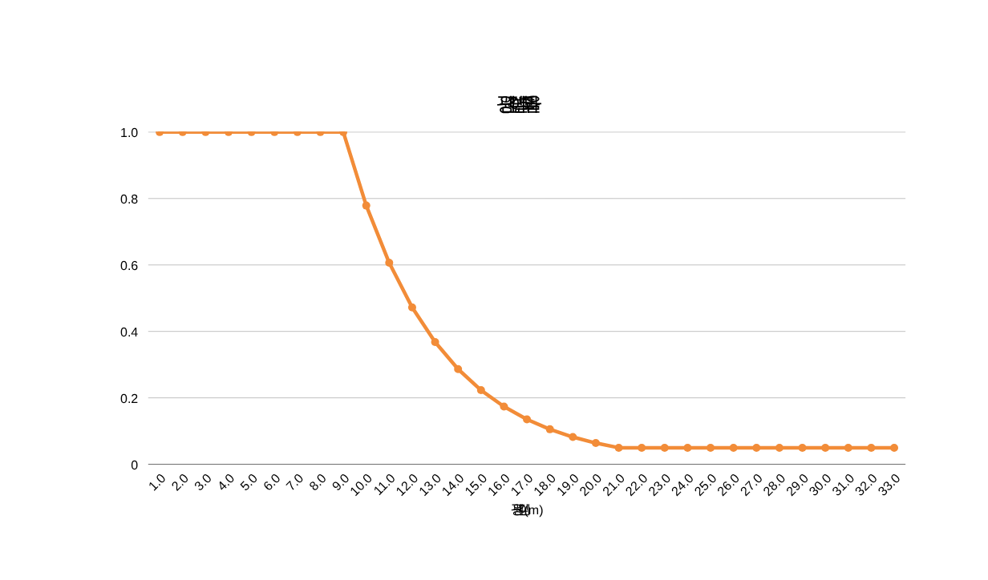
Beer Shadow Map
태양
밝음
앞면
감소
뒷면
텍셀마다 값 3개 (앞면 깊이 · 평균 소멸 · 최대 광학 깊이)
그림자
출처: Hillaire 2016
18

Slide 18
그림자 맵 범위 맞추기
태양
그림자 맵 범위
박스 꼭짓점 8개를 태양 평면에 투영
→ 해상도를 구름에만 사용
해가 낮으면 범위가 길어져 텍셀이 커짐
구름 박스
출처: Hillaire 2016
19

Slide 19
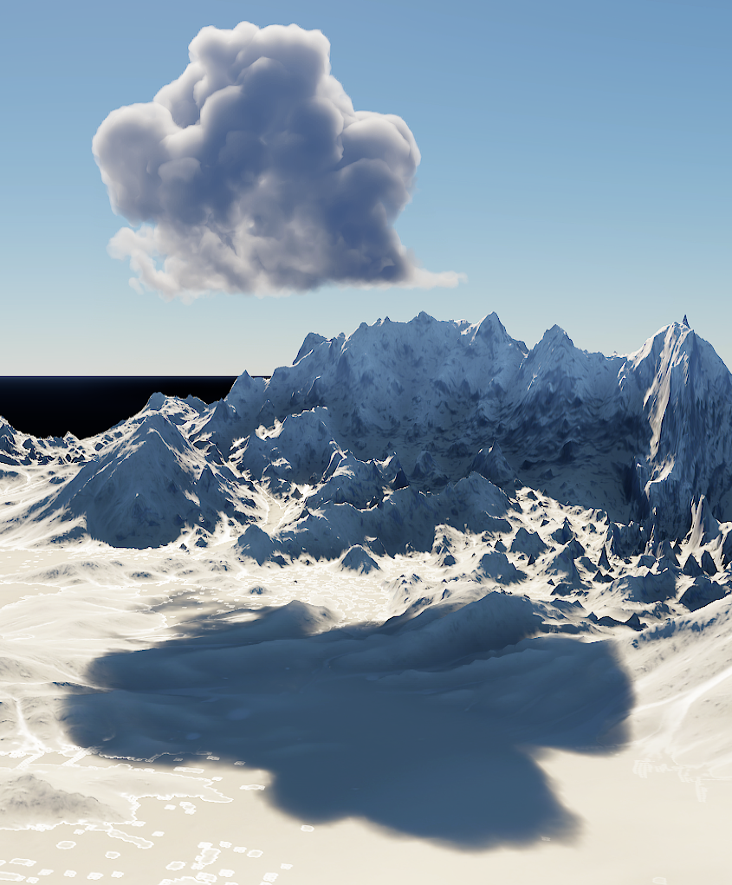
지형에 적용
태양
구름 그림자
산 그림자 (기존)
20

Slide 20
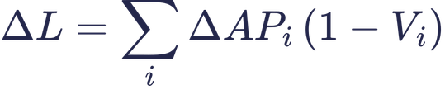
대기 빛줄기 (Light Shaft)
태양
카메라
그림자 구간에서 산란 제거로 구름에 의해 감소된 빛 표현
출처: Hillaire 2020
21

Slide 21
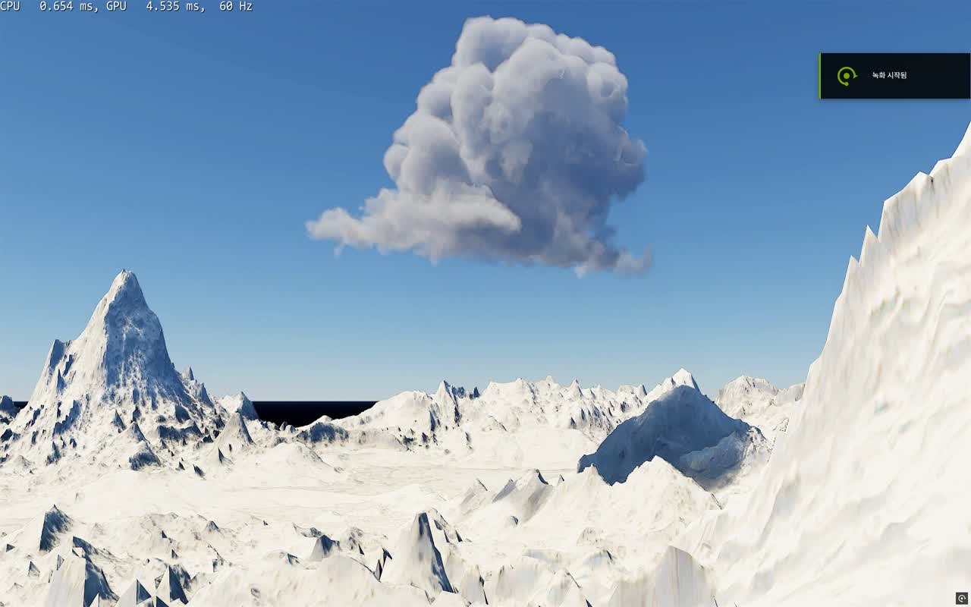
대기 빛줄기 (Light Shaft)
출처: Hillaire 2020
21

Slide 22
이번 주 목표
1
2
3
4
대류
반해상도
시뮬레이션 최적화 사전 검토
구름 생성
일정하게 흐르는 구름
레이마칭 비용 절감
다양한 구름 형태
23

Slide 23
참고 자료
참고 자료
1. Hillaire 2020, A Scalable and Production Ready Sky and Atmosphere Rendering Technique
https://sebh.github.io/publications/egsr2020.pdf
2. Hillaire 2016, Physically Based Sky, Atmosphere and Cloud Rendering in Frostbite
https://blog.selfshadow.com/publications/s2016-shading-course/hillaire/s2016_pbs_frostbite_sky_clouds.pptx
3. Hillaire 2015, Physically Based and Unified Volumetric Rendering in Frostbite
https://www.ea.com/frostbite/news/physically-based-unified-volumetric-rendering-in-frostbite
4. Schneider 2017, Nubis: Authoring Real-Time Volumetric Cloudscapes
https://advances.realtimerendering.com/s2017/Nubis%20-%20Authoring%20Realtime%20Volumetric%20Cloudscapes%20with%20the%20Decima%20Engine%20-%20Final%20.pdf
5. Schneider 2022, Nubis, Evolved
https://advances.realtimerendering.com/s2022/SIGGRAPH2022-Advances-NubisEvolved-NoVideos.pdf
6. Schneider 2023, Nubis³
https://d3d3g8mu99pzk9.cloudfront.net/AndrewSchneider/Nubis%20Cubed.pdf
8. Wrenninge et al. 2013, Oz: The Great and Volumetric
https://doi.org/10.1145/2504459.2504518
9. Jimenez 2014, Next Generation Post Processing in Call of Duty: Advanced Warfare
https://advances.realtimerendering.com/s2014/sledgehammer/Next-Generation-Post-Processing-in-Call-of-Duty-Advanced-Warfare-v17.pptx
24

